Slide 1
Audióvizualizációs eszköz tervezése
Szakdolgozat Védés
Készítette : Fejes Péter
Konzulens : Dr. Györke Péter
2018.01.10

Slide 2
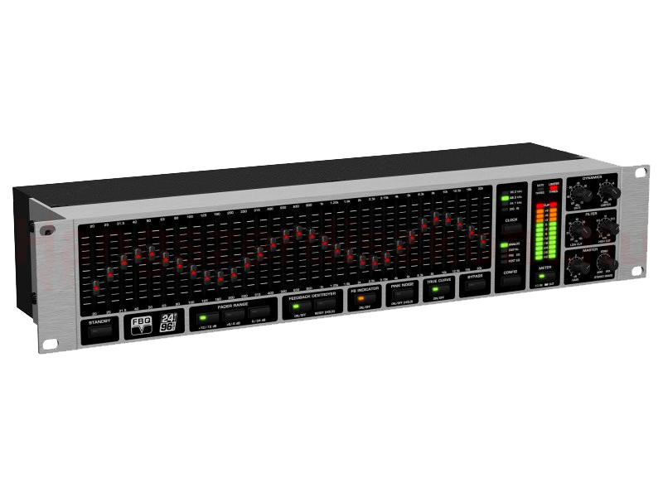
A téma
Az „ihlet” : analóg audiólejátszók kivezérlésjelzői.
A cél : olyan önálló eszköz készítése, mely vizuális élményt nyújt a lejátszott zenei tartalom ütemére.
Notes:
Kontextusba helyezés, motiváció, ötletforrás ismertetése. (kb szakdoga bevezető szerű)
Kulcsszavak előadásra:
- Analóg korszakban elterjed kivezérlésjelzők
Eszközöket védték
Digitális eszközök megjelenésével eltűntek
Eredeti funkciójukra nincs szükség, de a látvány jó volt
Csak a látványért felelős eszköz megvalósítása

Slide 3
Az eszköz iránti elvárásaim
Önálló, a lejátszótól független működés
Hordozható
Konfigurálható
Alacsony előállítási költség
Notes:
Az eszköz követelményeinek ismertetése, általános ötlet konkretizálása.
Kulcsszavak:
Öneálló, zene lejátszásától független
Hordozható és
sok dologgal kompatibilis
Személyre szabható

Slide 4
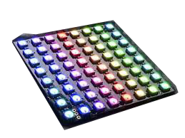
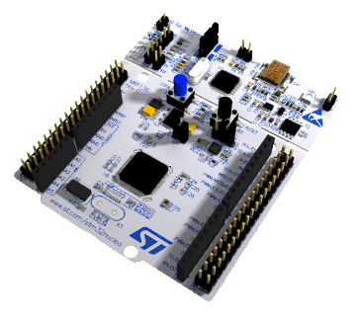

A konkrét eszköz
Címezhető LED panelt használ
Jelanalízist végez
Mikrokontroller a ledek színét a feldolgozott jel alapján állítja be
Vezetékes és vezeték nélküli csatlakozás
Konfiguráló program
Notes:
Eszközök felsorolása végighaladva a blokkdiagramon.
Konkrét tipusok felsorolása, és pár szóban hogy miért amellett döntöttem.
Kulcsszavak:
-STM Nucleo F446RE fejlesztőkártya
- olcsó
- jó teljesítmény
- saját Adc modul
- fejlesztői támogatások
WS2812 LED
Címezhető
nehéz ütemezés
Információáramlás elmondása :
Kontroller beolvassa a jelet
Feldolgozza azt
Vezérli a Led-eket

Slide 5
Működés
Analóg – digitális átalakítás
A működés alapja a mikrokontroller által futtatott kód
Megszakítás alapú működés
Beolvasás – feldolgozás – megjelenítés
Program elkészítéséhez: CubeMx
ADC eseménykezelő
LED Üzenetküldés
Üzenetküldés eseménykezelő
Notes:
Általános architektúra és működés ismertetése. Minden részről pár mondatban hogy miért felelős.
Következő diákon az egyes részek működésének ismertetése külön külön.
Az ilyen tipusú ütemezés szükségessége (utalva rá hogy a LED ek vezérlésénél majd részletezem)

Slide 6
Audió jel beolvasása
ADC
Mikrokontroller saját modulja
1024 minta
Időzítés miatt
12 bites felbontás
40 kHz mintavételi idő
DMA technológia használata
Üzenetküldési idő ingadozásának csökkentése miatt
Notes:
Audió jel beolvasásának folyamata.
Analóg bemenő jel -> ADC re van szükség hogy a mikrokontroller dolgozni tudjon vele.
Kontroller saját modulja
ADC tulajdonságainak ismertetése
DMA használata, CubeMX támogatja, miért volt rá szükség stb...

Slide 7
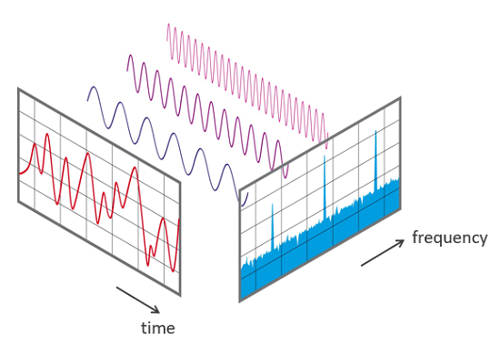
Jelanalízis
Beolvasott audió jel feldolgozása
Frekvenciatartományba transzformálással látványosabb megjelenítés lehetséges
FFT (Fast Fourier Transformation)
1024 minta
CMSIS programkönyvtár
Notes:
Beolvasott jelek feldolgozása.
Időtartománybeli a beolvasott jel -> látványos megjelenítéshez frekvenciatartomány jobb mert nem csak a hangerőre villognak hanem a hang alkotóelemeinek megfelelően
Ehhez FFT algortmus
Saját megvalósítás helyett CMSIS (Kontroller tipusának köszönhetően lehet)

Slide 8
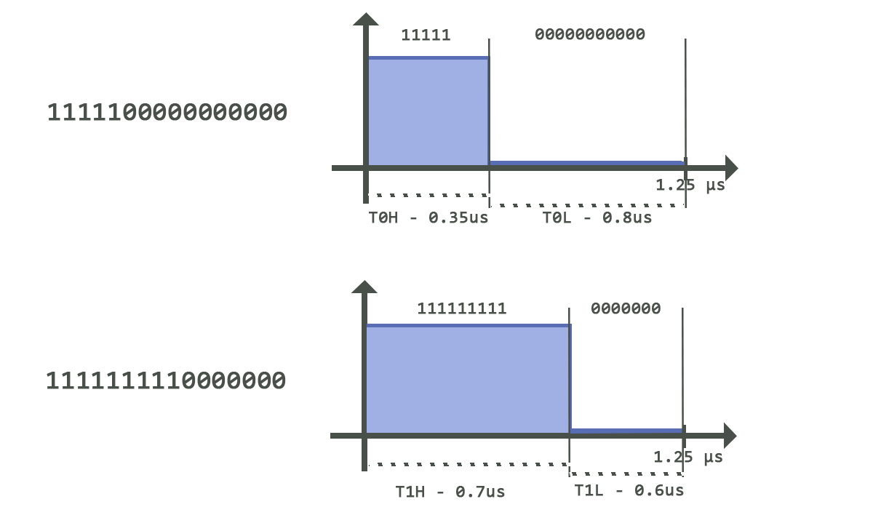
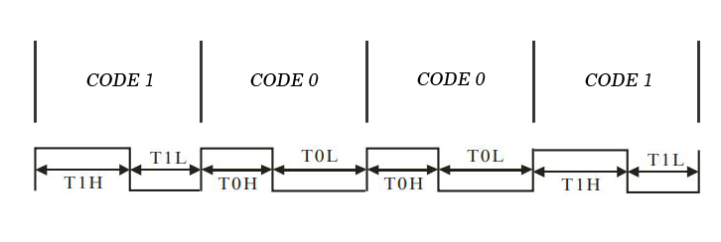
Megjelenítés
Frekvenciasávok hozzárendelése a LED-ekhez
WS2812LED-ek
vezérlés bonyolult időzítést igényel
800Kbit/s
Bitek jelszélessége specifikált és kis ingadozást tolerál
Ehhez SPI technológia használata
Notes:
LED ek ismertetése és a vezérlésükhöz szükséges jel ismertetése (alsó ábrán magyarázva)
A jel előállítása SPI-al (oldalsó ábrán magyarázva)
SPI felbontása
Sebességének kiszámítása
Mivel a LED-ek 800Kbit/másodperces sebességű adatot várnak
16 bites SPI üzenetnekkell ezzel a sebességgel érkezniük.
tényleges adatküldés sebességének 800Kbit/másodperc 16 szorosának, azaz 12.8 Mbit/másodpercnek kell lennie

Slide 9
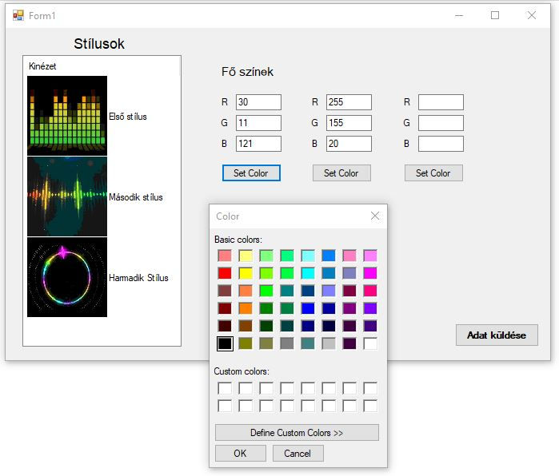
Konfigurációs Program
C# nyelven írtam
Windows Form alkalmazás
Soros porton keresztüli kommunikáció
Előre definiált sémák
Üzenetformátum definiált

Slide 10
Összegzés, kitekintés
Projekt megvalósítása sikeres volt
Bővítési lehetőségek:
Moduláris kijelző, mely mérete a konfigurációs programban beállítható.
Több séma (esetleg nem csak előre definiált hanem a konfigurátorban készíthető új)
Mikrofonos működés
Notes:
Kb szakdoga utolsó fejezete tömörítve

Slide 11
Köszönöm a figyelmet!

Slide 12
Kérdések
„Az audió jel mintavételezéséhez legalább 40 kHz-es frekvenciával kell mintavételezni, majd átalakítani az analóg jelet. Tipikusan egy ilyen átalakítás 15-20 órajel ideig tart. Ezek alapján a mikrokontrollernek legalább 60-70 MHz-es órajelen kell tudnia működni”. A fentiadatokból miként kapta meg ezt az órajel frekvenciát?
Válasz:
Az értékek összeszorzásával.
Ha másodpercenként 40 000 mintára van szükség és egy minta beolvasása 15 órajel,
akkor 40 000 * 15 = 600 000 órajelre van szükség másodpercenként.
A felső érték meghatározása ugyanígy történhet.
Notes:
Szöveg hozzá:
A mikrokontroller órajelfrekvenciája határozza meg hogy másodpercenként hány órajel „ütés” keletkezik. A mintavételi frekvencia pedig azt, hogy másodpercenként hány mintát szeretnénk venni.
Ha tehát 40 kHz a mintavételi frekvencia, ez esetben másodpercenként 40 ezer mintát kell venni
ha egy minta vétele 15 órajel , akkor ehhez másodpercenként 40 000 * 15 órajelütésre van szükség
tehát másodpercenként 600 000 –re, ami 60 mHz ez frekvenciát jelent.
A felső határ ezzel ekvivalens módon számolódik.
Megjegyzés : Nem konkrét értékre volt szükség ugyanis 40 ezer nél lehet nagyobb , az nem zavar semmit.
így ezen intervallum felső határának nyitottá tételével egy időzítés segítő paramétert kaptam.

Slide 13
Kérdések
A 4.1.2. alfejezet szerint a 0-ás LED bit 0.35 us ideig magas, majd 0.8 us ideig alacsony, 1-es bit esetén ezek az értékek 0.7 us, illetve 0.6 us. A 4.2.2 alfejezet szerint viszont az SPI konfigurálásánál egységesen 16 bites csomagként reprezentálja a LED biteket. Nem kellene tehát időben is ugyanolyan hosszúaknak lenniük az 1-es és 0-ás LED biteknek?
Válasz:
A LED specifikációja megenged +/- 150 ns eltérést ezektől az értékektől. (mind az alacsony mind a magas jeltartománynál).
A 16 bites felbontás mellett ez a tűréshatár minden esetben tartható, és sokat egyszerűsített a megvalósításon.
Notes:
Kicsit beszélek hogy hol milyen toleranciát fogad el a led.
Kövi diára berakom a már korábban mutatott képet, melyen látszik a SPI üzenetküldéssel elért időzítések és hogy ez még tűréshatáron belül van.

Slide 15
Kérdések
A 4.2.3 alfejezet szerint a választott mintaszám csak 2 egész számú hatványa lehet. Ez az alkalmazott FFT eljárás miatt van? Tudja, hogy milyen algoritmus szerint működik a harmadik fél által szolgáltatott megoldás (pl. Cooley Tukey)? Tesztelte az FFT működését, ellenőrizte annak helyességét?
Válasz:
TODO

Slide 16
KÉRdések
A szakdolgozat szerint a választott mikrokontroller kényelmesen képes kiszolgálni a kívánt feladatot, marad még szabad kapacitása. Mit gondol, ez a kapacitás elegendő lehet-e egy további szűrési feladat ellátására, ha pl. a jelet nem változtatás nélkül szeretnénk továbbítani, hanem egy egyszerűbb equalizer funkciót is szeretnénk hozzáadni a szolgáltatásokhoz?
Válasz:
A kiválasztott kontroller maximális órajele 180 MHz.
A projektem során 52 MHz-es órajelen használóm, ezzel 25 Hz-es képfrissítést érek el.
Az elérhető teljesítmény 30% át használja a projektem pillanatnyilag, így úgy vélem hogy képes lenne egy ilyen funkciót is kiszolgálni.

Slide 17
KÉRDÉSEK
A kimenet vezérlésekor hogyan történik a frekvenciasáv felosztása (lineáris, logaritmikus vagy egyéb)? Mit átlagol, a spektrum abszolút-értékét vagy a periodogramot?
Válasz:
A frekvencia tartomány felosztása függ a megjelenítési stílustól.
A teljes mértékben elkészült „equalizer” jellegű megjelenítésnél lineáris felosztás alkalmaztam
A zenei világban használt hangsávokra nem lineáris felosztás szerintiek, ezek használata is célszerű lehetett volna, de lényegesen több oszlopon jelenítek meg mint az így kapható hangsávok.
Notes:
A tipikus frekvenciafelosztás a következő:
20-60Hz a szub-basszus,
60-150Hz a basszus,
150Hz-500Hz: alsó-közép tartomány,
500Hz-2kHz középtartomány,
2-4kHz a felső közép tartomány,
4- 6kHz: Precence,
6-20kHz: Brilliance

